Slide 1
«Носительница жизни - кровь».
Учитель биологии Капитонова Т.П.

Slide 2
Функции крови
дыхательная - переносит кислород от легких к тканям и углекислый газ от тканей к легким;
питательная (транспортная) - доставляет пищевые вещества к клеткам;
выделительная - выносит ненужные продукты обмена веществ;
терморегуляторная - регулирует температуру тела;
защитная - вырабатывает вещества, необходимые для борьбы с микроорганизмами;
гуморальная - связывает между собой различные органы и системы, перенося вещества, которые в них образуются.

Slide 5
Химический состав плазмы
Плазма (55% объема крови)
Состав:
Минеральные вещества: вода 90-92%, минеральные соли - 0,9%, мочевина -- 0,05%, (мочевой кислоты), NaCI
Органические вещества: 7%белки, 0,8% - жиры, 0,12% - глюкоза,
.

Slide 6
Осмотическое давление.
- суммарная концентрация минеральных веществ, белков, углеводов , глюкозы и др. веществ, растворенных в плазме.
Благодаря осмотическому давлению происходит проникновение жидкости через клеточные оболочки, что обеспечивает обмен воды между кровью и тканью.

Slide 7
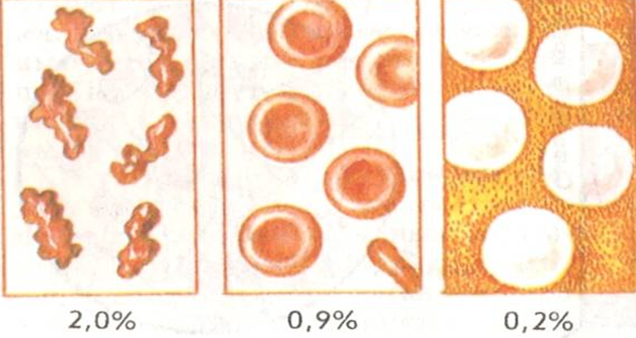
Растворы, которые по качественному составу и концентрации солей соответствуют составу плазмы крови называют физиологическим.
Изотонический раствор (0,9 %) –осмотическое давление как в плазме крови, солевой раствор NaCl
Гипертонический раствор - осмотическое давление более
0,9 %
Гипотонический раствор осмотическое давление менее 0,9 %

Slide 8
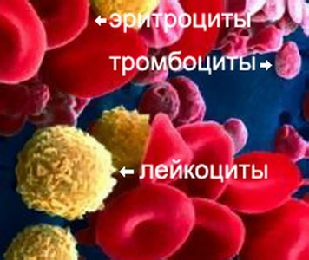
Форменные элементы крови

Slide 9
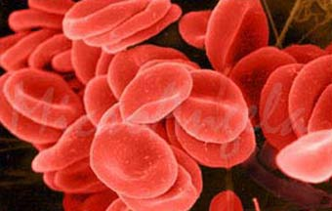
Эритроциты
Зрелые эритроциты не
содержат ядра, имеют
форму двояковогнутого
диска.
2. Средний срок жизни – 100-120 суток.
3. Содержат гемоглобин.
4. количество:
у мужчин— (4,0-5,5)х10¹²/л
у женщин— (3,7-4,7)х10¹²/л

Slide 11
Формы гемоглобина (Нb)
1) Оксигемоглобин - соединение гемоглобина (Нb) с молекулярным кислородом; переносит О2 от органов дыхания к тканям и определяет ярко красный цвет артериальной крови. ;
2) карбогемоглобин –связанный с углекислым газом; имеет темно-вишневый цвет; образуется в капиллярах тканей
3) Миоглобин -кислородосвязывающий белок скелетных мышц и мышцы сердца, осуществляющий в мышцах запасание (депонирование) молекулярного кислорода .
4) карбоксигемоглобин – соединение с угарным газом (СО);
5) метгемоглобин;

Slide 12
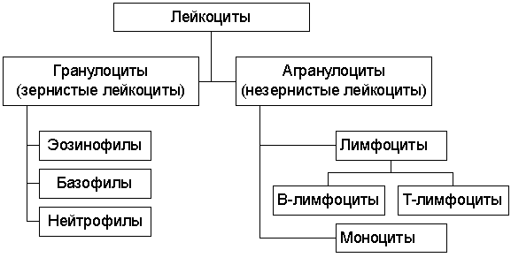

Slide 13
Функции лейкоцитов
Виды лейкоцитов | Функция
Гранулоциты. Нейтрофилы | Захват бактерий (фагоцитоз)
Эозинофилы | Антигистаминное действие(противоаллергическое)
Базофилы | Образуют гепарин и гистамин
Агранулоциты. Моноциты | Захват бактерий (в тканях) "дворниками организма"
Лимфоциты | Выработка антител (иммунитет )

Slide 14
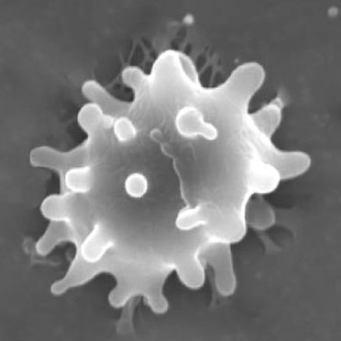
Лейкоциты.
Бесцветны, форма различна,
Способны к амебоидному движе-
нию
- Продолжительность жизни
4–5 до 20 дней для гранулоцитов
и до 100 дней для лимфоцитов.
Содержат ядро.
Количество лейкоцитов в норме
у мужчин и женщин одинаково и
составляет 4–9 х10 9/л

Slide 15
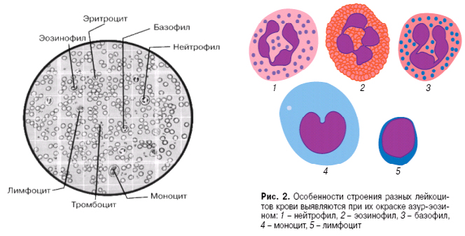

Slide 16
Безъядерные клетки крови
Тромбоциты разрушаются в процессе фагоцитоза в селезёнке и в печени.
Длительность жизни тромбоцитов составляет приблизительно 5-7 дней.
количество у мужчин и женщин одинаково и составляет 180–320 х 109/л.

Slide 17
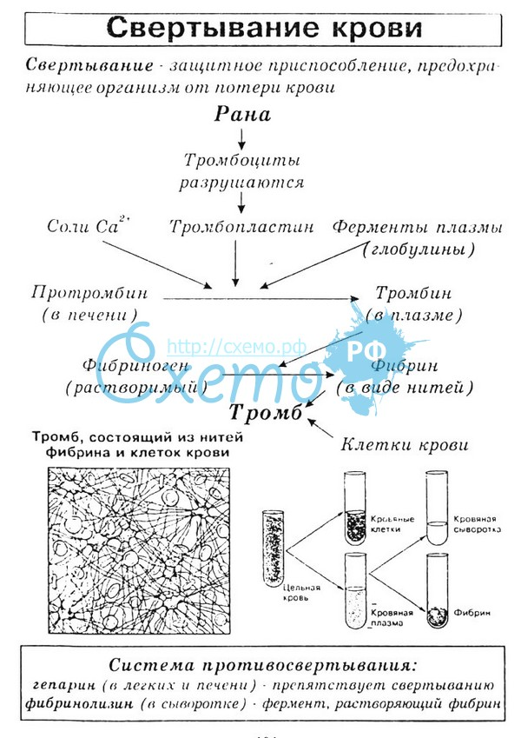

Slide 18
Гемопоэз - кроветворение
это процесс образования, развития и созревания клеток крови — лейкоцитов, эритроцитов, тромбоцитов у позвоночных.
осуществляется в красном костном мозге.
Некоторая часть лимфоцитов развивается в лимфатических узлах, селезёнке, вилочковой железе (тимусе), которые совместно с красным костным мозгом образуют систему кроветворных органов.

Slide 19
Кроветворение в кроветворных органах осуществляется за счёт стволовых клеток, общих для всей кроветворной ткани в ходе дифференцировки (т.е приобретения той или иной из возможных «специализаций»).

Slide 20
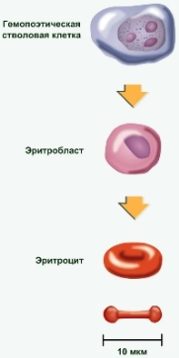
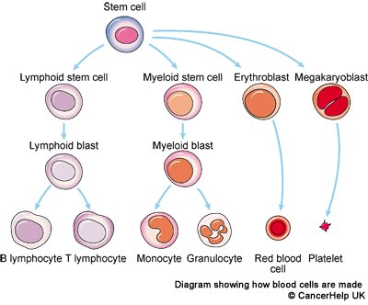

Slide 21
Проверь себя.
Кровь не выполняет в организме функции:
а) транспортной б) терморегуляторной в) опорной
2. Кровь образована тканью:
а) эпителиальной б) соединительной в) железистой
3. Какие форменные элементы крови участвуют в ее свертывании?
а) лейкоциты б)эритроциты в) тромбоциты
4.Концентрация солей в физиологическом растворе равна:
а) 2% б) 0,9% в) 0,6%
5.Срок жизни эритроцитов составляет:
а) 100–120 дней б) 30 дней в) 5–7 дней
Ответы: 1 в, 2б, 3в, 4б, 5 а

